Slide 1
Educadora de Párvulos :Verónica Rodríguez
Kínder y Pre Kínder
Escuela Pedro Antonio Tejos
OA 8
Pensamiento Matemático
Resolver problemas simples 2

Slide 2
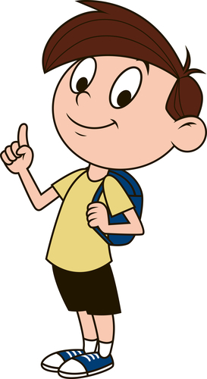
Hoy trabajaremos Resolución de Problemas, de una manera concreta, simbólica y pictórica.
Ánimo, Tú puedes lograrlo!!!!!

Slide 3
Tengo 5 peras y me comí 1.
¿ Cuántas peras quedan?

Slide 4
Hay 4 perritos y 1 se perdió
¿ Cuántos perritos quedaron?

Slide 5
Hay 3 lápices y me regalaron 2
¿ Cuántos lápices tengo en total?

Slide 6
Tengo 5 manzanas y me comí 2.
¿ Cuántas manzanas quedan?

Slide 7
Hay 4 patos y se fueron 2.
¿ Cuántos patos quedan?

Slide 8
Tengo 3 caramelos y me regalaron 3.
¿ Cuántos caramelos tengo?

Slide 9
Hay 5 árboles y cortaron 3.
¿ Cuántos árboles quedan?

Slide 10
Tengo 6 helados y me comí 2.
¿ Cuántos helados quedan?

